Slide 1
ГОСУДАРСТВЕННОЕ КАЗЕННОЕ УЧРЕЖДЕНИЕ СОЦИАЛЬНОГО ОБСЛУЖИВАНИЯ РОСТОВСКОЙ ОБЛАСТИ ЦЕНТР ПОМОЩИ ДЕТЯМ, ОСТАВШИМСЯ БЕЗ ПОПЕЧЕНИЯ РОДИТЕЛЕЙ, "ЁЛКИНСКИЙ ЦЕНТР ПОМОЩИ ДЕТЯМ« ул. Тимирязева 1, х. Ёлкин Багаевский р-н Ростовская обл. 346621 тел. 8(86357)41536 Е-mail dd_elkin@rostobr.ru
Предупреждение вторичного сиротства как основная цель работы на кризисном уровне сопровождения замещающих семей
Составитель:
Полякова Екатерина Александровна
Педагог-психолог
Ёлкин 2022
Notes:
Добрый день, уважаемые коллеги!
Предупреждение вторичного сиротства является приоритетным направлением государственной политики в нашей стране. Сегодня я расскажу о работе психолого – педагогической службы подразделения семейного устройства и сопровождения семей на кризисном уровне в условиях Ёлкинского центра помощи детям, о целях, задачах, направлениях, методах и формах и результатах данной работы.

Slide 2
Нормативно-правовая база подразделения семейного устройства и сопровождения замещающих семей
Семейный кодекс
Гражданский процессуальный кодекс Российской Федерации
Федеральное законодательство:
От 21.12.1996 №159-ФЗ «О дополнительных гарантиях по социальной поддержке детей-сирот и детей, оставшихся без попечения родителей» ; От 15.11.1997 №143-ФЗ «Об актах гражданского состояния»;От 16.04.2001 №44-ФЗ «О государственном банке данных о детях, оставшихся без попечения родителей»;От 24.04.2008 №48-ФЗ «Об опеке и попечительстве»
Постановление Правительства Российской Федерации от 29.03.2000 №275 (ред. от 27.09.2021) «Об утверждении правил передачи детей на усыновление (удочерение) и осуществлении контроля за условиями их жизни и воспитания в семьях усыновителей на территории Российской Федерации и правил постановки на учёт консульскими учреждениями Российской Федерации детей, являющихся гражданами Российской Федерации и усыновлённых иностранными гражданами или лицами без гражданства»
Постановление Правительства Российской Федерации от 29.03.2000 №275 ( с изм. от 21.09.2021) «Об отдельных вопросах осуществления опеки и попечительства в отношении несовершеннолетних граждан»
Приказ Министерства здравоохранения и медицинской промышленности Российской Федерации и Министерства образования Российской Федерации от 25.12.1995 №369/641 «О медицинском освидетельствовании детей, передаваемых на воспитание в семью»
Приказ Министерства здравоохранения Российской Федерации от 10.09.1996 №332 «О порядке медицинского освидетельствования граждан, желающих стать усыновителями, опекунами (попечителями) или приёмными родителями»
Приказы Минобрнауки России
от 20.08.2012 № 623 « Об утверждении требований к содержанию программы подготовки лиц, желающих принять на воспитание в свою семью ребенка, оставшегося без попечения родителей и формы свидетельства о прохождении такой подготовки на территории РФ»
от 13.03.2015 № 235 « Об утверждении Порядка организации и осуществления деятельности по подготовке лиц, желающих принять на воспитание в свою семью ребенка, оставшегося без попечения родителей»
Notes:
Работа подразделения осуществляется в соответствии с нормативными документами федерального, регионального уровня и локальных актов учреждений.
Одним из важных документов является, в соответствии с Федеральным законом Российской Федерации от 30.11.2011 №351-ФЗ «О внесении изменений в статьи 127 и 146 Семейного кодекса Российской Федерации и статью 271 Гражданского процессуального кодекса Российской Федерации», с 1 сентября 2012 года на территории Российской Федерации требование обязательной подготовки лиц, желающих принять на воспитание в свою семью ребёнка, оставшегося без попечения родителей (усыновление, опека, попечительство, приёмная семья, патронатное воспитание) кроме близких родственников ребёнка либо усыновителей, которые являются или являлись усыновителями и в отношении которых усыновление не было отменено (для кандидатов в усыновители) и опекунов (попечителей, приемных родителей), которые являются или являлись опекунами (попечителями) детей и которые не были отстранены от исполнения возложенных на них обязанностей (для кандидатов в опекуны).

Slide 3
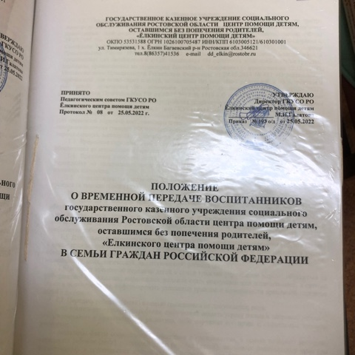
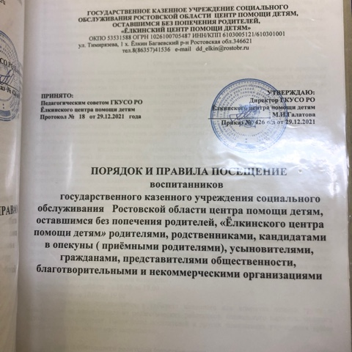
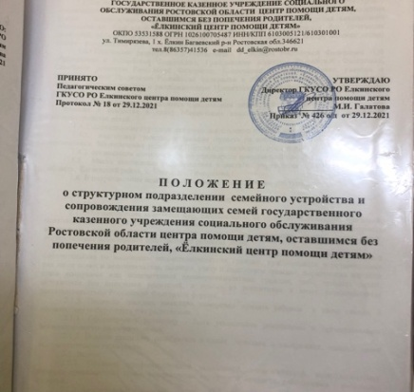
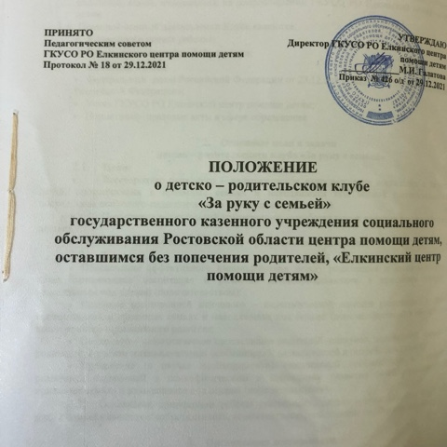
Локальные акты, регламентирующие деятельность подразделения семейного устройства и сопровождения замещающих семей
-Приказ №109 о/д «Об организации деятельности педагогов-психологов ,педагогов ГКУСО РО Ёлкинского центра помощи детям» от 16.02.20222 -Приказ №87 0/д «О деятельности структурных подразделений в 2022 году» от 10.01.2022 -Порядок и правила посещения воспитанников ГКУСО РО Ёлкинского центра помощи детям -Положение о структурном подразделении семейного устройства и сопровождения семей -Положение о службе медиации ГКУСО РО Ёлкинский центр помощи детям -Положение о временной передаче воспитанников ГКУСО РО Ёлкинского центра помощи детям в семьи граждан Российской Федерации -Положение о детско-родительском клубе «За руку с семьей» ГКУСО РО Ёлкинского центра помощи детям
Notes:
В учреждении разработаны локальные акты и приказы которые регламентируют деятельность психолого – педагогической службы по подготовке воспитанников для передачи в семью.
В данных локальных актах прописан алгоритм осуществления комплекса мер, направленных на оказание социальной, правовой, психологической, педагогической поддержки и помощи замещающим семьям в вопросах воспитания, развития детей, определение системы мер коррекции, защиты прав детей, осуществление мониторинга всестороннего развития детей. Нормативно – правовые акты, локальные акты размещаются на официальном сайте учреждения, в специально созданном разделе.

Slide 4
Notes:
В отношении социального окружения подразделение курирует три района: Зерноградский, Веселовский и Багаевский. На данной диаграмме вы можете увидеть количество семей, а также количество семей, которые прошли или находятся на кризисном уровне.
Сегодня Служба сопровождения замещающих семей Ёлкинского центра помощи детям на добровольной договорной безвозмездной основе сопровождает 120 семей на воспитании у которых 14 кровных, 196 приемных детей и 1 усыновленный ребенок. Детский психолог и социальный педагог оказывают консультации и помощь в Центре, регулярно посещают своих подопечных на дому, консультации ведутся в индивидуальном порядке и по телефону.

Slide 5
Notes:
При семейном устройстве детей –сирот и детей, оставшихся без попечения родителей, банк данных замещающих семей пополнился Первомайским, Железнодорожным районом г. Ростов - на –Дону -попечительство 2020, опека 2021

Slide 6
Сопровождение замещающих семей
Кризисный уровень
Специализированная помощь
Узкопрофильные специалисты
Интенсивность сопровождения
Психокоррекционные мероприятия
Базовый уровень
ДРК «За руку с семьей»
Летняя школа
Ярмарка семейных традиций
«Включайся и будь успешен!»
Тематические экскурсии
Консультации специалистов Службы
Экстренный уровень
Выезд в семью в составе педагога -психолога , медика, юриста
Индивидуальное
консультирование ;
Психодиагностики семейного кризиса ;
Психолого – педагогическая коррекция ;
Notes:
Основной целью сопровождения семьи является оказание комплекса услуг, направленных на содействие созданию условий для сохранения целостности замещающей семьи и профилактику возврата ребенка в организацию для детей-сирот и детей, оставшихся без попечения родителей. На базовом уровне сопровождения семьи получают общую психолого -педагогическую поддержку. Работа специалистов направлена на социально-педагогическое просвещение родителей, психологическую помощь. Семья получает услуги в виде посещения клуба приёмных родителей, в офлайн и онлайн режиме, принимает участие в тематических семинарах, в праздниках, в мероприятиях, направленных на подготовку ребенка к самостоятельной жизни, профориентацию и трудоустройство, таких как проект благотворительного фонда «Белый ангел», «Включайся и будь успешен» « «Напримерку.ру», тематические экскурсии, получает консультации специалистов Службы. Еще одной формой взаимодействия стало участие замещающих семей в онлайн – акциях. Это празднование «Дня защиты детей» совместно со Всероссийской организацией «Дети всей страны», флешмобы ко «Дню России», фестиваль талантов ко «Дню семьи, любви и верности».
На кризисном уровне семьи получают специализированную помощь по устранению психологических проблем. На этом уровне возрастает интенсивность сопровождения, для помощи семье привлекаются узкопрофильные специалисты. в том числе по запросу семьи проводятся различные психокоррекционные мероприятия.

Slide 7
Вторичное сиротство – отказ приемных родителей или опекунов от усыновленных детей, для которых данное событие является сильной психологической травмой и может сильно повлиять на их дальнейшую жизнь.
Notes:
Защита прав ребенка при опеке и попечительстве в современной России является актуальной проблемой и порождена явным неблагополучием несовершеннолетних как в обществе, так и в семье. В средствах массовой информации, научной литературе постоянно звучат вопросы о росте численности детей, оставшихся без попечения, сиротах, о приемных семьях, о трудностях, возникающих у людей, принявших решение об усыновлении или опеке. Особого внимания заслуживает проблема вторичного сиротства детей. Поэтому необходима профилактика вторичного сиротства для того, чтобы предотвращать отказы от детей-сирот, которые наносят им огромные душевные травмы. Организация профилактики вторичного сиротства играет немаловажную роль в деятельности центров помощи детям. Благодаря профилактическим мероприятиям дети не получают психологических травм из-за предательства приемных родителей, и приемные родители сохраняют свои ресурсы.

Slide 8
Причины вторичного сиротства
психологическая неготовность
отсутствие педагогических навыков
материальная заинтересованность
конфликты и недопонимания
несовершенство законодательной базы
отсутствие строго контроля и отбора кандидатов в приемные - родители
Notes:
Причинами для вторичного сиротства являются:
· психологическая неготовность быть родителями зачастую проявляется в том, что приемные родители могут испытывать определенного рода иллюзии в плане того, как сложатся их взаимоотношения с ребенком. Но при возникновении определенных трудностей, они просто не понимают, как справляться с ними. Для ребенка попадание в приемную семью является не только радостью, но еще и стрессом, ведь он попадает в новую ему среду, в которой он не знает, как правильно вести себя.
· отсутствие педагогических навыков у приемных родителей. - Прохождение школы приемного родителя, является обязательным шагом на пути принятия ребенка в семью. И если у приемных родителей есть свои дети, то им намного легче будет установить контакт с ребенком. Но получая в школе приемного родителя лишь теоретические знания, которые зачастую не были использованы на практике, родители могут сталкиваться с определенными трудностями в воспитании и взаимодействии с ребенком.
· материальная заинтересованность приемных родителей. За счет - определенных выплат, которые положено получать при воспитании приемного ребенка, приемные родители надеются улучшить свое материальное положение. Но решив свои проблемы, или убедившись, что они не так велики, как казалось, приемные родители считают что воспитание ребенка непосильный труд для них, и возвращают ребенка обратно в интернатное учреждение.
· конфликты и недопонимания в отношениях с приемных - ребенком. Необходимо устанавливать доверительные и дружеские взаимоотношения с ребенком. Но условия жизни в интернатном учреждении и в приемной семье значительно отличаются. Ребенок просто не знает, как себя вести, что необходимо брать на себя определенную ответственность, помогать родителям, слушать их наставления. Должен пройти адаптационный период, который является самым сложным, и на котором чаще всего возникают ссоры и разногласия.
· несовершенство законодательной базы. Необходимо - предусматривать ответственность приемных родителей за возврат ребенка в интернатное учреждение. Возможно ввести ограничение, по которому ребенок обязательно должен находится в семье в течении всего адаптационного периода (примерно 6 месяцев). А если проблемы все же возникли, то подключать специалистов по кризисным семейным делам, задача которых наладить отношения в семье. Это поможет не только предотвратить отказы от детей, но и выработать у приемных родителей осознание своей полной ответственности за ребенка, которого они решили взять на воспитание.
· отсутствие строго контроля и отбора кандидатов в приемные - родители. Необходим более тщательный отбор, чтобы ребенок попал в ту семью, где его действительно готовы принять, и где он будет чувствовать себя комфортно.

Slide 9
Задачами профилактики являются:
Предотвратить возврат
Родительская компетенция
Психологическая и педагогическая помощь
Оказание услуг
Notes:
Целью нашей работы по профилактике вторичного сиротства является предотвращение возвратов приемных детей в центры помощи детям.
Задачами профилактики являются:
предотвратить возврат из замещающих семей в гос. учреждения;
повышение родительской компетенции и психологических ресурсов приемных родителей и опекунов;
оказание психологической и педагогической помощи детям и подросткам из замещающих семей;
оказание услуг замещающим семьям по профилактике кризисных ситуаций.

Slide 10
Взаимодействие участвующих субъектов в профилактике вторичного сиротства
Органы опеки и попечительства
Учреждения здравоохранения
Учреждения образования
Социальные службы
Notes:
В профилактике вторичного сиротства принимают участие не только специалисты центров, но и органы опеки и попечительства, учреждения здравоохранения, образования и социальные службы. Каждый из субъектов выполняет свою роль в этом нелегком деле, прикладывает все усилия для предотвращения вторичного сиротства, но так же каждый из них не может действовать без другого ,т.к. каждый из этих субъектов тесно связан.

Slide 11
Классификация профилактики вторичного сиротства
Общая профилактика
Специальная профилактика
Первичная профилактика
Вторичная профилактика
Третичная профилактика
Notes:
Под профилактикой понимаются научно-обоснованные и своевременно предпринимаемые действия, направленные на предупреждение, устранение или нейтрализацию основных причин и условий, вызывающих социальные отклонения негативного характера; предотвращение возможных физических, психических и социокультурных девиаций у различных индивидов и социальных групп; сохранение, поддержание и защиту нормального уровня жизни и здоровья людей. В обобщенном виде профилактические мероприятия могут быть определены как нейтрализующие, компенсирующие, предупреждающие возникновение обстоятельств, ведущих к социальным отклонениям; устраняющие эти обстоятельства; мероприятия последующего контроля за проведенной профилактической работой. Профилактика в нашей работе проводится в форме программы запланированных действий, направленных на достижение желаемого результата, предотвращение возможных проблем и наблюдение за последующим состоянием социального объекта. Вид профилактики могут быть категоризированы как первичная, вторичная и третичная профилактика. Первичная профилактика вторичного сиротства подразумевает превентивное решение не возникших проблем. Она носит наиболее массовый характер и подразумевает проведение социальных и психолого педагогических мероприятий. Первичная профилактика реализуется путем сопровождения замещающей семьи на всех этапах установления опеки и попечительства. Вторичная профилактика подразумевает организацию и проведениемероприятий, направленных на непосредственную адаптацию и реабилитацию приемных семей, в которых уже в явном виде возникают определенные предпосылки к возникновению проблем, другими словами, проблема находится в состоянии «зародыша» Третичная профилактика подразумевает организацию и проведение мероприятий, направленных на работу с приемными семьями, которые имеют выраженные проблемы, требующие обязательного вмешательства (в том числе социального, медицинского или психологического характера). Основной целью данной профилактики является обеспечение благоприятной для решения проблемы среды. Это подразумевает под собой организацию участия семей во всевозможных социальных мероприятиях, направленных на оздоровление отношений в семье, а также способствование самостоятельному развитию членов семьи. Подразделение сопровождения замещающих семей осуществляет технологию сопровождения с целью оказания квалифицированной и своевременной социально-психологической помощи гражданам, желающим принять ребенка на воспитание в семью и последующее психолого-педагогическое, социальное и правовое сопровождение замещающей семьи.

Slide 12
Мероприятия по профилактике вторичного сиротства
Первичная профилактика:
· Консультативная помощь специалистов центра: социальная, психологическая, юридическая.
· Выезд в семью группы специалистов подразделения для выяснения проблемы в семье с помощью беседы, тренингов и медиации.
Вторичная профилактика:
· Диагностика родителей и ребенка (тестирование на выгорание родителей, детско-родительские отношения, выявление проблемы, заключение диагностик и рекомендации.
· Взаимодействие с центром психолого-педагогической медицинской и социальной помощи. (ГБУ РО ЦППМ И СП) при чрезвычайной необходимости.
Третичная профилактика:
· По соглашению замещающих родителей с органами опеки и попечительства и ЦПД, ребенка помещают в центр.
· Провидится комплексные мероприятия специалистами подразделения
· Социальный педагог- ИПРиЖ (Индивидуальный план реабилитации и жизнеустройства для каждого ребенка)
· Психолог- Индивидуальный план (Тесты, диагностики, беседы, тренинги)
· Медицинские работники- ( мед.обследования ребенка, профилактика вредных привычек)
· Юрист- юридическая помощь в правах ребенка.
Notes:
На базе Ёлкинского центра помощи детям профилактика вторичного сиротства проходит следующим образом:
Первичная профилактика:
· Консультативная помощь специалистов центра: социальная, психологическая, юридическая.
· Выезд в семью группы специалистов подразделения для выяснения проблемы в семье с помощью беседы, тренингов и медиации.
Вторичная профилактика при Кризисном уровне осуществляется путем:
· Диагностики родителей и ребенка (тестирование на выгорание родителей, детско-родительские отношения, выявление проблемы, заключение диагностик и рекомендации.
· Взаимодействия с центром психолого-педагогической медицинской и социальной помощи. (ГБУ РО ЦППМ И СП) при чрезвычайной необходимости).
Третичная профилактика при Экстренном уровне осуществляетя следующим образом :
· По соглашению замещающих родителей с органами опеки и попечительства и ЦПД, ребенка помещают в центр.
· Провидится комплексные мероприятия специалистами подразделения.
· Социальный педагог составляет ИПРиЖ (Индивидуальный план реабилитации и жизнеустройства для каждого ребенка).
· Психолог - Индивидуальный план (Тесты, диагностики, беседы, тренинги).
· Медицинские работники проводят мед.обследования ребенка, профилактику вредных привычек.
· Юрист юридическую помощь в правах ребенка.
·

Slide 13
Количество предоставленных услуг
2020
Семейная социограмма-29чл.
2021
Семейная социограмма-23чл.
2022
Семейная социограмма-20чл.
«Дерево» Пономаренко-27чл.
«Комфортность в семье»-9чл.
«Два домика»-8чл.
«Рисунок семьи»-30чл.
«Лесенка»ЦТО-12чл.
«Мера заботы»-6чл.
ДРОП-7чл.
«Люшера»-18чл.
Э.М.В.-6чл.
«Дерево» Пономаренко-27чл.
«Комфортность в семье»-15чл.
«Два домика»-8чл.
«Рисунок семьи»-28чл.
«Лесенка»ЦТО-12чл.
«Мера заботы»-3чл.
ДРОП-6чл.
«Люшера»-19чл.
Э.М.В.-10чл
«Дерево» Пономаренко-18чл.
«Комфортность в семье»-12чл.
«Два домика»-12чл.
«Рисунок семьи»-13чл.
«Лесенка»ЦТО-12чл.
«Мера заботы»-9чл.
ДРОП-11чл.
«Люшера»-12чл.
Э.М.В.-8чл
Notes:
Содействие специалистов сопровождения замещающих семей в вопросе выявления и профилактики рисков вторичного сиротства заключается в оказании педагогических, психологических и консультационных услуг. Психологи Ёлкинского центра помощи детям оказывают данные услуги, помимо этого проводятся диагностики и тесты, дают заключения и рекомендации кризисным семьям. Наша работа способствует предотвращению вторичного сиротства.
Так в 2020 году были проведены диагностики : (НЕСКОЛЬКО ПРОЧЕСТЬ) которые вы можете просмотреть на слайде.

Slide 14
Алгоритм психолого-педагогического сопровождения в замещающей семье
1. Сбор информации о взаимоотношениях и сути конфликта в замещающей семье, выезд в семью
2. Диагностика мотивации попечителя или опекуна на восстановление семьи и оценка готовности и желания ребенка к контакту с опекуном
3. Подготовка ребенка и опекуна к положительному контакту, при желании обеих сторон
Notes:
В алгоритм входит несколько этапов:
Сбор информации о взаимоотношениях и сути конфликта в замещающей семье – включающий в себя беседу с ребенком и опекуном, семейную социограмму (Основная задача данного этапа - оптимизация эмоционального состояния родителя и ребенка, - психологическое принятие личностей родителя и ребенка, что позволит пережить коррективный эмоциональный опыт, нормализующий состояние).
2.Диагностика мотивации попечителя на восстановление семьи и оценка готовности и желания ребенка к контакту с опекуном
Для родителя: ( Анамнестический вопросник, т. е. сбор первичной информации, так называемый психологический анамнез;
Опросник родительских отношений А. Я. Варги, В. В. Столина (Тест-опросник родительского отношения (ОРО));
Семейная социограмма
Для ребенка: 1) проективную методику «Рисунок семьи» и ее модификации и вариации.
2) различные варианты методики «Незавершенные предложения». 3) Опросник «Комфортность в семье».
4) беседы, наблюдение 3. Подготовка ребенка и опекуна к контакту, при желании обеих сторон - для ребенка психолога с ребенком, занятия, просмотр фотоальбомов; для родителя - собеседование с психологом, социальным педагогом.

Slide 15
Алгоритм психолого-педагогического сопровождения в замещающей семье
4. Организация диагностика замещающих родителей и ребенка, тестирование, выявление проблемы, заключение диагностик и рекомендации.
5. Анализ последствий встречи для ребенка и опекуна. попечителя
7. Отслеживание дальнейшей судьбы ребенка в замещающей семье, оказание педагогической и психологической помощи.
6. Взаимодействие с центром психолого-педагогической медицинской и социальной помощи. (ГБУ РО ЦППМ И СП) при чрезвычайной необходимости.
Notes:
4. Организация встречи ребенка и опекуна в присутствии специалистов, слушание точки зрения с обеих сторон.
5. Анализ последствий встречи для ребенка и опекуна - рефлексия прошлых отношений, безэмоциональное формулирование проблем обеими сторонами.
6. Участие в процессе работы по восстановлению детско-родительских отношений - Когда проблема обозначена, сфокусирована и участники осознали ее, переход к следующему этапу - выдвижение и анализ вариантов решения.
Составление плана с учетом реальных конкретных условий ситуации. Помощь и поддержка семьи при разработке ими жизненной программы.
7. Отслеживание дальнейшей судьбы ребенка в замещающей семье, оказание педагогической и психологической помощи. Реализуются контрольные встречи для профилактики рецидива, т.к. с возвращением к привычному стилю жизни, к привычным взаимоотношениям с окружающими возможны возвраты к прошлому с периодическим ухудшением состояния, обострением проблематики детско-родительских отношений. По запросу проводятся консультации на которых оказывается психологическая поддержка всех членов семьи.

Slide 16
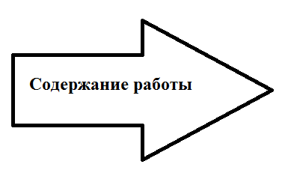
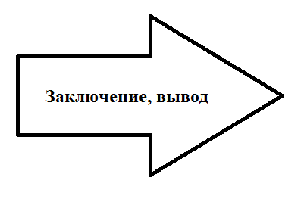
Сбор информации о взаимоотношениях и сути конфликта в замещающей семье
Беседа с ребенком и опекуном, с отделом опеки и попечительства; семейная социограмма
СЕМЬЯ Н.
- ребенок не соответствует ожиданиям, раннее созданным представлениям,
- у опекуна появилось неприязненное отношение к ребенку, эмоциональное отчуждение, невротические срывы;
- снижение ресурсности опекуна из-за негативного влияния родственников.- (мамы опекуна) ослабление контроля, степени участия в жизни ребенка.
СЕМЬЯ С.
- конфликтные взаимоотношения в семье на этапе адаптации
- большой возрастной разрыв, конфликт поколений
- сравнивание опекаемого с успешными детьми не в пользу первого
- гиперопека, невозможность самостоятельных действий ребенка даже в режимных моментах
Notes:
Остановлюсь на двух примерах семьи Н и семьи С.
Поставив верную задачу данного этапа - оптимизация эмоционального состояния попечителя и девушки - психологическое принятие как личностей родителя и ребенка, это позволило пережить коррективный эмоциональный опыт, нормализующий состояние).
Сторонам на данном этапе необходимо было выговориться, задача наших специалистов при первых встречах – безоценочное слушание.
В 1 семье – Н. со слов опекуна - отбилась от рук, интересуется противоположным полом, требует телефон, стала скрытной, лжет. Девочка в свою очередь жалуется на пренебрежение ее потребностями попечителем. Ей не нравится что мать слишком ее контролирует – может заходить на ее страницы в соц.сети.
Во 2 семье – С. подавлен, считает что опекун не воспринимает его как личность, мальчик думает, что опекун с ним обращается как с младенцем. Опекун рассказывает о том, что мальчик не инициативен. Любит пустое времяпрепровождение, игнорирует ее просьбы и замечания.
Первая семья делится опытом воспитания кровного ребенка, во второй семье сравнивают опекаемого с более успешными детьми вокруг, на месте работы опекуна, так как кровных детей опекун не имеет.

Slide 17
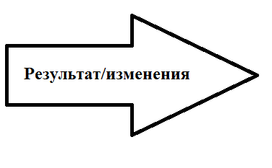
Психологическое и педагогическое тестирование мотивации опекуна на возврат ребенка в ЦПД
Диагностики, тесты, беседы
СЕМЬЯ Н.
Выявлены признаки авторитарного стиля воспитания при конфликтном типе взаимодействия.
Родитель:
- не проявляет интерес к тому что интересует ребенка;
- низко оценивает способности ребенка, не поощряет самостоятельность и инициативу ребенка, ставит себя выше него;
- устанавливает значительную психологическую дистанцию между собой и ребенком;
- ведет себя слишком авторитарно по отношению к ребенку, требуя от нее безоговорочного послушания и задавая ей строгие дисциплинарные рамки.
1.Беседы с родителем; в том числе: об особенностях приемных детей, о возрастных кризисах и подростковом возрасте;
2. Определен алгоритм конструктивного выхода из конфликтной ситуации и т.д.
3. Взаимодействие с органами опеки В… района, обсуждение возможных выходов из ситуации кризиса в данной семье
СЕМЬЯ С
Выявлены признаки инфантильного стиля воспитания
Опекун:
- считает мальчика неудачником, не верит в его будущее, низко оценивает способности и не­редко своим отношением третирует ребенка;
- Не устанавливает психологическую дистанцию между собой и ребенком, своей заботой не дает самостоятельности
Чрезмерный контроль за действиями ребенка со стороны взрослого человека
1. Беседы с родителем; в том числе: об особенностях приемных детей, о возрастных кризисах. адаптации;
2. Определен алгоритм конструктивного выхода из конфликтной ситуации и т.д.
3. Взаимодействие с органами опеки П… района, обсуждение возможных выходов из ситуации кризиса в данной семье
Notes:
СЕМЬЯ Н.
При сборе первичной информации виден тщательный контроль со стороны опекуна в отношении базовых потребностей ребенка, забота о его здоровье и успеваемости.
Основной причиной трудностей родитель называет непослушание, наиболее часто используется определение «упрямство». Опекун говорит о склонности ребенка к лени и вранью. Мать навязывает ребенку почти во всем свою волю. В ходе диагностик выявлено– постоянное сравнивание успехов, успеваемости, достижений девочки с кровным ребенком, который погиб (чего добились, как учились, послушание в прошлом и т.д.).Из-за характерных особенностей родительской позиции при конфликтном типе взаимодействия на фоне снижения ресурсности опекуна по причине неоправданных ожиданий – проведены ряд бесед с родителем; в том числе: об особенностях приемных детей, о возрастных кризисах и подростковом возрасте; по алгоритму конструктивного выхода из конфликтной ситуации и т.д.
Установлено взаимодействие с органами опеки ГОРОДСКОГО района, обсуждение возможных выходов из ситуации кризиса в данной семье.
СЕМЬЯ С.
При сборе первичной информации виден чрезмерный контроль со стороны опекуна в отношении базовых потребностей ребенка, заботы о его здоровье и успеваемости.
. Опекун считает ребенка маленьким неудачником и относится к нему как к несмышленому существу. Интересы, увлечения, мысли и чувства ребенка кажутся взрослому человеку несерьезными, и он игнорирует их.
В ходе наблюдения и бесед – постоянное сравнивание успехов, успеваемости, достижений мальчика с успешными детьми знакомых, коллег. При этом имеет место неуверенность опекуна в своих методах воспитания.

Slide 18
Подготовка ребенка к контакту и взаимоотношениям с опекуном/попечителем и его окружением при его положительном решении и желании
СЕМЬЯ Н.
- Проведение индивидуальных и групповых занятий;
- Беседы с устным рассказом девочки о запоминающихся событиях в семье опекуна.
СЕМЬЯ С.
- осознание истинных причин конфликтов ребенком
- разработка модели общения, основанной на полном информировании опекуном о жизни ребенка специалистам ЦПД
- готовность к дальнейшему общению с опекуном и членами его семьи.
Мероприятия
Notes:
СЕМЬЯ Н.
Н., изначально настроенная положительно по отношению к опекуну, в ходе занятий и бесед осознала истинные причины конфликтов - страх за ее будущее у опекуна на фоне невозможности должного контроля из –за конфликта. Была разработана модель общения, основанная на полном информировании опекуна о жизни ребенка, о дальнейших планах после окончания 9 класса.
СЕМЬЯ С.
С. показал готовность к контактам с опекуном, но не был уверен, что опекун даст ему больше самостоятельности в действиях. После того, как с мальчиком были проведены занятия, беседы, консультации по выяснению истинных мотивов попечителя, С. с удовольствием согласился на дальнейшее общение с членами своей семьи.

Slide 19
Подготовка опекунов/попечителей к встрече с ребенком
СЕМЬЯ Н. и СЕМЬЯ С.
- Выезд в семью опекуна для проведения собеседования.
- Общение с опекуном в дистанционном формате.
- Приглашение на День матери и НГ как возможность совместного досуга.
- Обеспечение катарсиса;
- Осознание проблемы опекуном, определение пути ее решения;
- заинтересованность опекуна успехами детей;
собеседование с психологом, воспитателем, социальным педагогом
Notes:
На данном этапе важно определить готовность опекуна/ попечителя к встрече с ребенком, и при недостаточной готовности – скорректировать выявленные сложности, в том числе применяя некоторые техники медиации.
Обеспечение катарсиса, то есть освобождение от негативных переживаний путем их проговаривания, отреагирования. Проговаривание проблемы, снижение уровня эмоциональной напряженности, освободило когнитивные, интеллектуальные ресурсы, опекуны сами начали лучше понимать свою проблему и возможные пути ее решения.
СЕМЬЯ Н.
- Выезд в семью опекуна специалистов из структурного подразделения сопровождения замещающих семей для проведения собеседования.
Общение остальных специалистов с опекуном в дистанционном формате.
Приглашение на День матери и НГ.
СЕМЬЯ С.
- Выезд в семью опекуна специалистов из структурного подразделения сопровождения замещающих семей для проведения собеседования.
Общение остальных специалистов с опекуном в дистанционном формате.

Slide 20
Участие в процессе работы по восстановлению
детско- родительских отношений специалистов ЦПД
СЕМЬЯ Н.
- Формулирование проблемы: кризис подросткового возраста, авторитарность значительно выше нормы при низких значениях поощрений и удовлетворенности отношениями на фоне снижения ресурсности семьи и эмоционального выгорания опекуна из-за утраты кровного ребенка.
- Выдвижение и анализ вариантов решения проблемы.
- Составление плана с учетом реальных конкретных условий ситуации.
Составлен план по психолого-педагогическому сопровождению ребенка и семьи.
СЕМЬЯ С
- Формулирование проблемы: кризис адаптационного периода, постоянное сравнивание успехов, успеваемости, достижений мальчика с успешными детьми знакомых, коллег. Конфликт из-за большой разницы в возрасте, характерных особенностей родительской позиции при тесном типе взаимодействия..
- Выдвижение и анализ вариантов решения проблемы.
- Составление плана с учетом реальных конкретных условий ситуации.
Составлен план по психолого-педагогическому сопровождению ребенка и семьи.
Поддержка инициативы сторон по восстановлению
детско-родительских отношений
Notes:
СЕМЬЯ Н.
Формулирование проблемы: кризис подросткового возраста, авторитарность значительно выше нормы при низких значениях поощрений и удовлетворенности отношениями на фоне снижения ресурсности семьи и эмоционального выгорания опекуна из-за утраты кровного ребенка.
- Выдвижение и анализ вариантов решения проблемы.
Составление плана с учетом реальных конкретных условий ситуации.
Составлен план, включающий в себя:
Проведение индивидуальных и групповых коррекционно-развивающих занятий с ребенком по результатам диагностики;
- Организация и проведение родительских часов с целью повышения педагогической компетентности родителя;
- Содействие в профессиональной ориентации несовершеннолетней, ее профессиональном обучении, трудоустройстве в каникулярное и свободное от учебных занятий время
-СЕМЬЯ С.
Формулирование проблемы: кризис адаптационного периода, постоянное сравнивание успехов, успеваемости, достижений мальчика с успешными детьми знакомых, коллег. Конфликт из-за большой разницы в возрасте, характерных особенностей родительской позиции при тесном типе взаимодействия..
- Выдвижение и анализ вариантов решения проблемы.
Составлен план, включающий в себя:
Проведение индивидуальных и групповых коррекционно-развивающих занятий с ребенком по результатам диагностики;
- Профилактические беседы с родителями вопросам родительской ответственности и организации адекватного контроля над ребенком
- Содействие в организации совместного семенного досуга (поездки, праздники и т.д.);
- Содействие в самостоятельности действия ребенка в бытовых моментах и другое;
- Организация и проведение родительских часов, участие в заседаниях ДРК «За руку с семьей» с целью повышения педагогической компетентности родителя.

Slide 21
Отслеживание дальнейшей судьбы ребенка в ЗАМЕЩАЮЩЕЙ семье, оказание педагогической и психологической помощи.
СЕМЬЯ Н.
В настоящее время семья на базовом уровне сопровождения.
СЕМЬЯ С.
В настоящее время семья на базовом уровне сопровождения.
Сопровождение замещающей семьи специалистами ЦПД
Девушка осталась в семье, успешно окончила 9 классов. Поступила в СПО. Обучается на втором курсе. Проживает в семье опекуна.
Опекун способствует развитию самостоятельности мальчика, ушел от позиции сравнения, организовывает совместный досуг
Notes:
СЕМЬЯ Н. В настоящее время семья на базовом уровне сопровождения.
Девушка осталась в семье, успешно окончила 9 классов. Поступила в СПО. Обучается на втором курсе. Проживает в семье опекуна.
СЕМЬЯ С.
В настоящее время семья на базовом уровне сопровождения. Опекун способствует развитию самостоятельности мальчика, ушел от позиции сравнения, организовывает совместный досуг

Slide 22
Показатели результативности работы с детьми, помещенными в ЦПД по заявлению
Показатели результативности по профилактике вторичного сиротства
Кризисный уровень. Количество семей: 2020-11 2021-7 2022-7
Все семьи были переведены с кризисного на базовый уровень
Количество детей устроенных в семью: 2020-2 2021-2 2022-1
Ни один ребенок не возвращен в центр помощи. 0% вторичного сиротства
Notes:
Показатели результативности по профилактике вторичного сиротства:
0 % возврата детей из семьи в учреждении;
выход семьи из кризисной ситуации;
повышение компетенции родителей в воспитательных воздействиях;
улучшение детско – родительских отношений;
положительная динамика успеваемости детей;
мотивация родителей разрешать конфликтные ситуации мирным путем.

Slide 23
«Каждый ребенок заслуживает дома и любви»
Notes:
Спасибо за внимание!

